Slide 1

Área 15
Gustavo Graf de Sousa - 1283
Samuel José Jardim da Silva – 1309
Gerferson Rodrigues Coelho – 1763
Valdiney Soares de Araújo – 1789
PROF. DR. DANIEL MENDES BARBOSA
Universidade Federal de Viçosa – Campus Florestal
Ciência da Computação

Slide 2
Área 15

Slide 3


Índice
Índice
Visão geral
Porque Área 15?
Documentação
Estrutura Básica BD
Conclusão

Slide 4
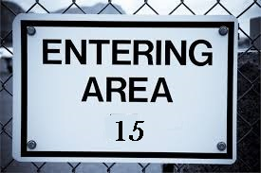

Visão Geral
O que é Área 15 ?
Uma área altamente secreta
Notes:
é uma linguagem xml para descrever de forma vetorial gráficos bidimensionais e desenhos, de forma estática, dinâmica ou animada
é um padrão desenvolvido pela w3c, responsável também pelos padrões HTML e XHTML, desde 1999. Sendo aberto, ou seja, livre acesso e implementação, que independem de royalties.

Slide 5
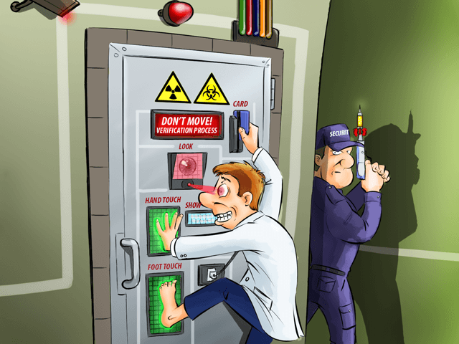
Porque a Área 15 tem um sistema de Segurança de Usuários?
Controle do acesso a informações
Permissões para ler e escrever
Restringir modificações de arquivos
Fornecer permissões especiais
Controle da Base
Notes:
é uma linguagem xml para descrever de forma vetorial gráficos bidimensionais e desenhos, de forma estática, dinâmica ou animada
é um padrão desenvolvido pela w3c, responsável também pelos padrões HTML e XHTML, desde 1999. Sendo aberto, ou seja, livre acesso e implementação, que independem de royalties.

Slide 6
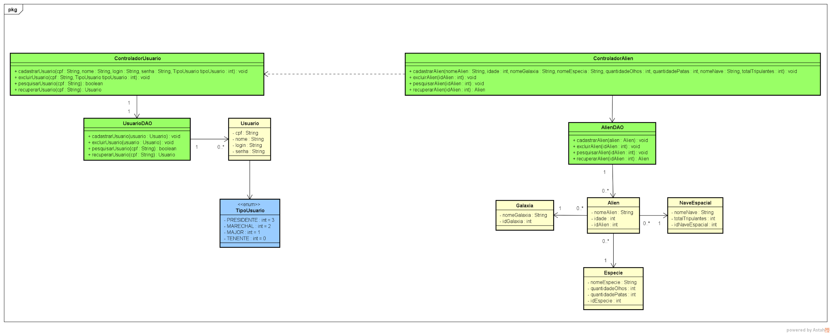
Visão Geral
Diagrama de classes
Notes:
SVG 1.0 - lançado a 4 de Setembro de 2001.
SVG 1.1 - lançado a 14 de Janeiro de 2003.
SVG 1.2 - em estudo
SVG Tiny - (dispositivos móveis) lançado a 14 de Janeiro de 2003.
SVG Tiny 1.2 - em estudo
SVG Basic - (dispositivos móveis) lançado a 14 de Janeiro de 2003.

Slide 7
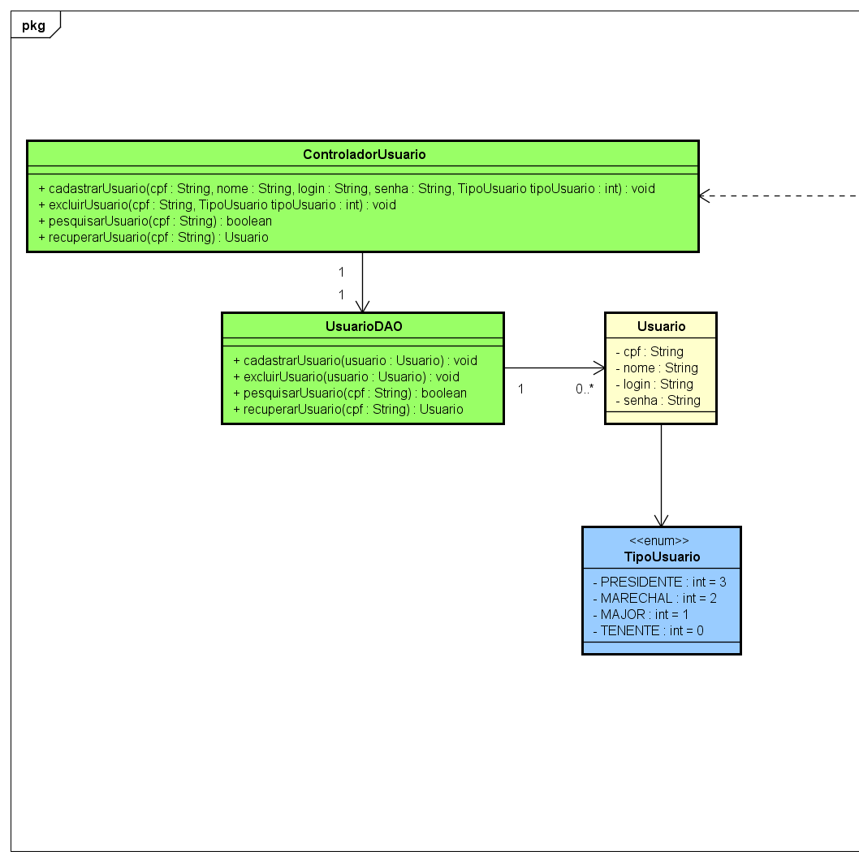
Visão Geral
Diagrama de classes
Notes:
SVG 1.0 - lançado a 4 de Setembro de 2001.
SVG 1.1 - lançado a 14 de Janeiro de 2003.
SVG 1.2 - em estudo
SVG Tiny - (dispositivos móveis) lançado a 14 de Janeiro de 2003.
SVG Tiny 1.2 - em estudo
SVG Basic - (dispositivos móveis) lançado a 14 de Janeiro de 2003.

Slide 8
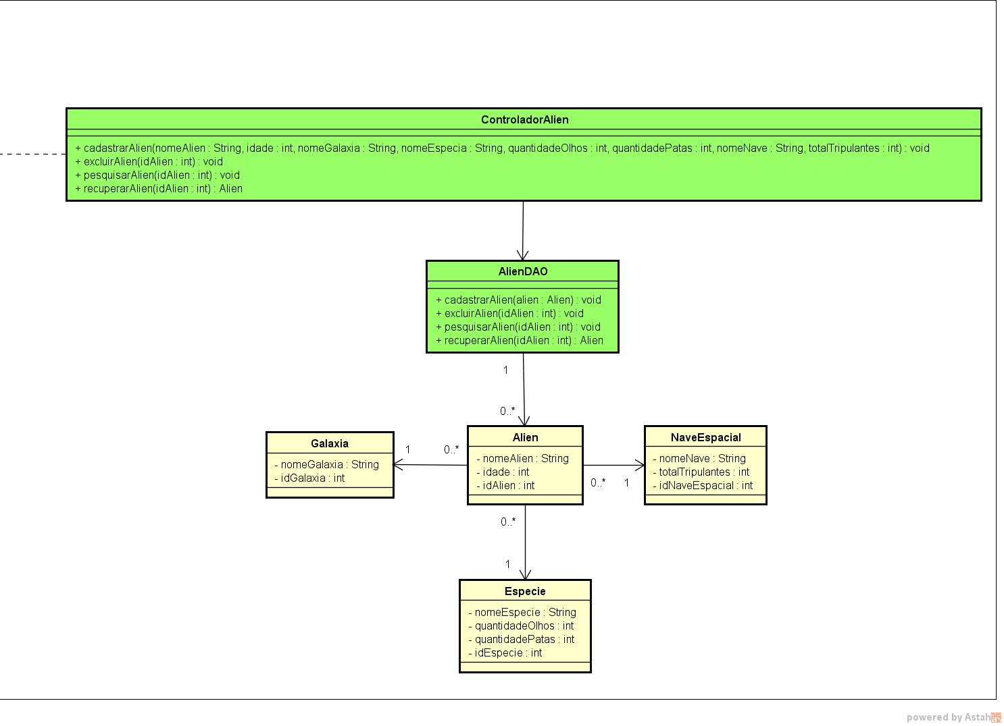
Visão Geral
Diagrama de classes
Notes:
SVG 1.0 - lançado a 4 de Setembro de 2001.
SVG 1.1 - lançado a 14 de Janeiro de 2003.
SVG 1.2 - em estudo
SVG Tiny - (dispositivos móveis) lançado a 14 de Janeiro de 2003.
SVG Tiny 1.2 - em estudo
SVG Basic - (dispositivos móveis) lançado a 14 de Janeiro de 2003.

Slide 9
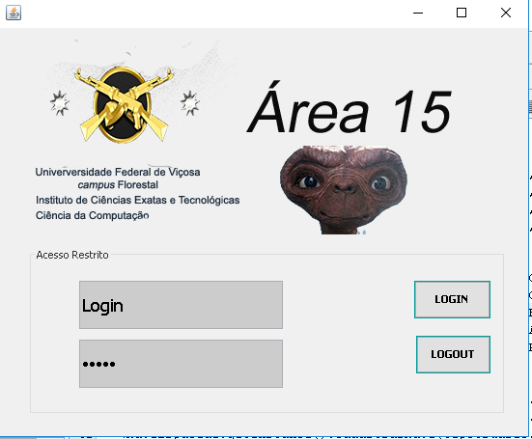
7
Sistema da Área 15
Ponto de partida:
Telas de Login e acesso dos Usuários.

Slide 10
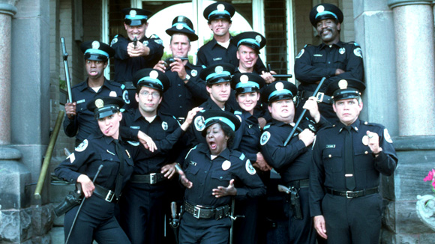
Sistema da Área 15
Sistema de patentes:
PRESIDENTE
MARECHAL
MAJOR
TENENTE

Slide 11
Estrutura Básica De permissões
Permissões :
TENENTE -----------------------→ Permissão Media
MAJOR -----------------------→ Permissão Avançada
MARECHAL-----------------------→ Permissão Total Suprema
PRESIDENTE -----------------------→ Permissão Super. Suprema Avançada

Slide 12
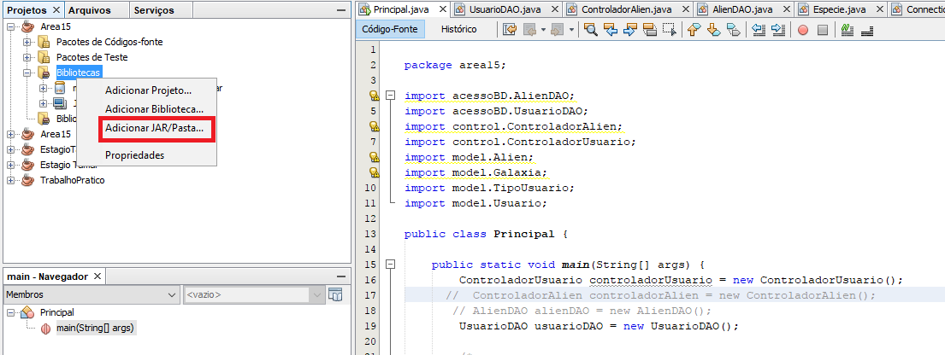
Funcionamento
Adicionando mysql - connector

Slide 13
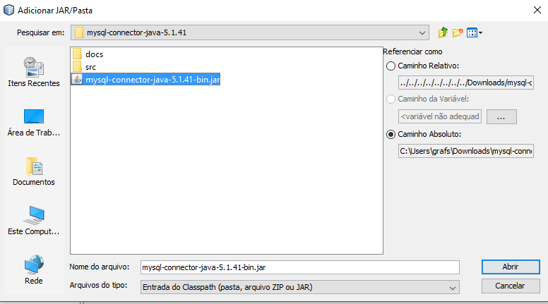
Funcionamento
Adicionando mysql - connector

Slide 14
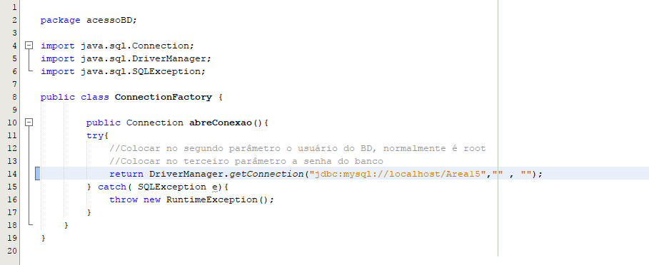
Funcionamento
A classe ConnectionFactory

Slide 15
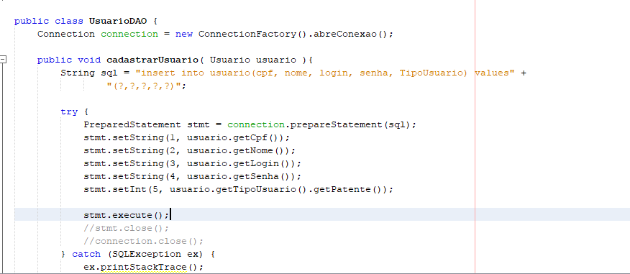
Funcionamento
A classe UsuarioDAO

Slide 16
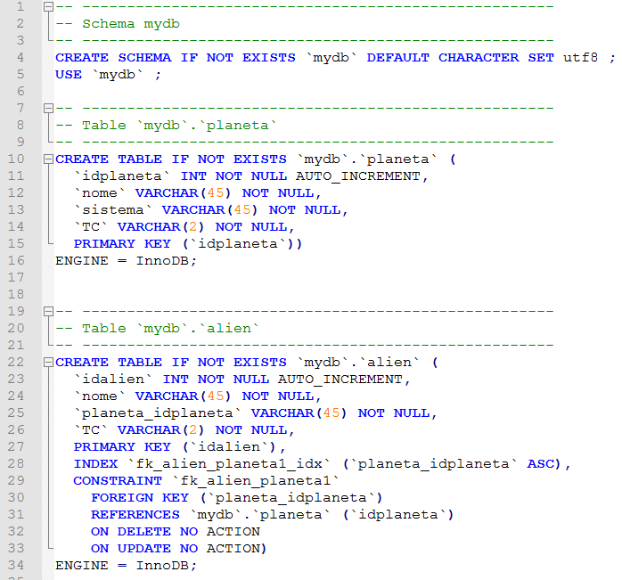
Banco de dados

Slide 17
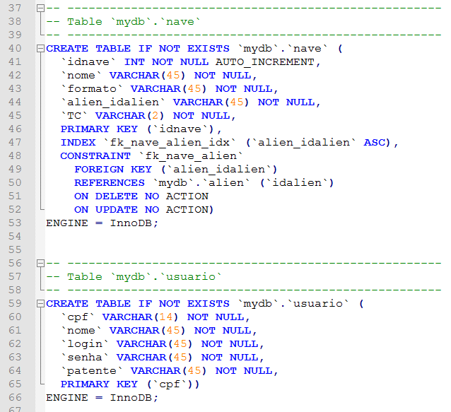
Banco de dados

Slide 18
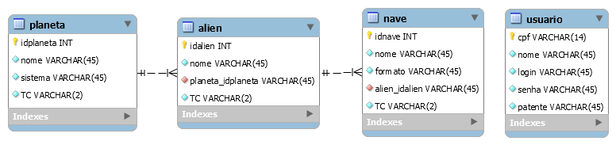
Diagrama do BD

Slide 19



Algumas Ferramentas
SQL
Git
NetBeans

Slide 20
Conclusão
Podemos concluir que com a realização deste trabalho prático foi possível compreender melhor os conceitos da disciplina vistos em sala de aula. Fomos capazes de visualizar a importância dos níveis de segurança e como pode ser complicado o desenvolvimento de um sistema seguro e eficiente.

Slide 21

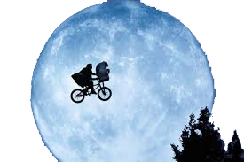
Ets Existem?

Slide 22


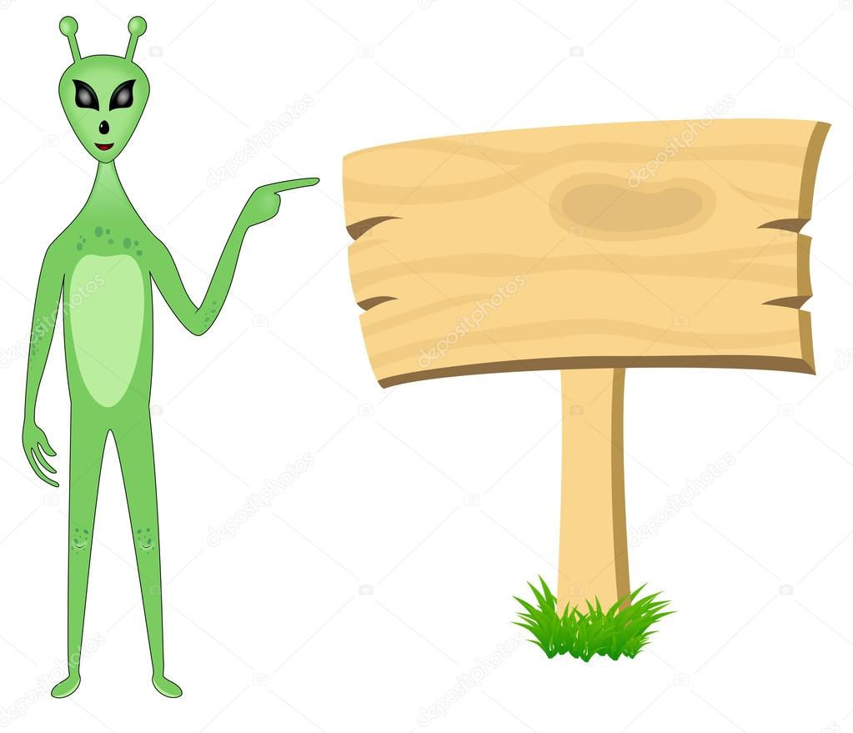
Dúvidas

